Slide 1
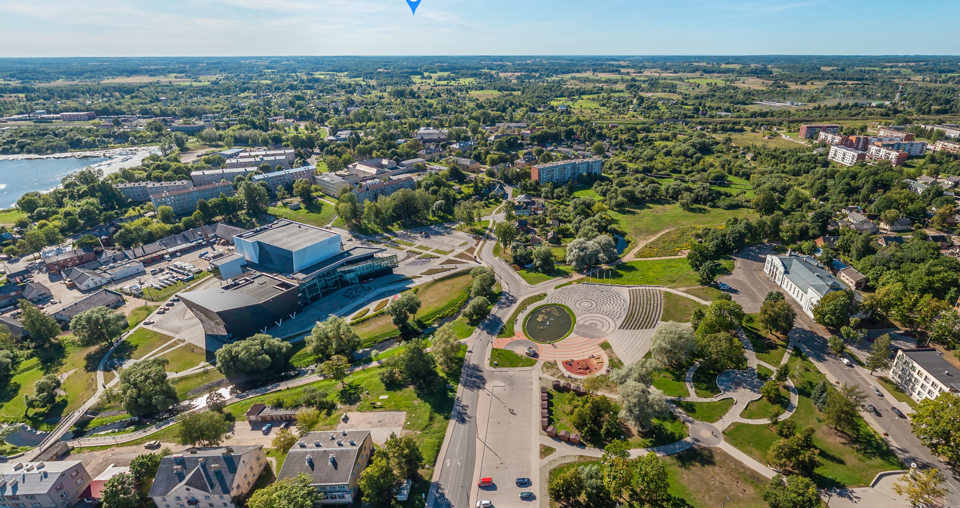
ESI GUDRS – NEPĀRMAKSĀ!

Slide 2
Baznīcas iela 26a
Veiktie energoefektivitātes paaugstināšanas pasākumi nodrošina:
siltumenerģijas ietaupījumu 115,11 kWh/m2
siltumenerģijas patēriņu- 82,25 kWh/m2 gadā.
Kopējās projekta izmaksas sastāda EUR 128 781.93 (t.sk. būvdarbi, būvuzraudzība, autoruzraudzība, projekta vadība).
AS “Attīstības finanšu institūciju ALTUM” finansējums EUR 62 195.96.
Renovācijas izmaksas: EUR 0,8973/m2.

Slide 4
Atbrīvošanas aleja 145A
Veiktie energoefektivitātes paaugstināšanas pasākumi nodrošina:
siltumenerģijas ietaupījumu 104,34 kWh/m2
siltumenerģijas patēriņu 92,94 kWh/m2 gadā.
Kopējās projekta attiecināmās izmaksas sastāda
EUR 117 541.92 (t.sk. būvdarbi, būvuzraudzība, autoruzraudzība, projekta vadība).
AS “Attīstības finanšu institūciju ALTUM” finansējums EUR 58 770.96.
Renovācijas izmaksas: EUR 0,9092/m2.

Slide 6
Atbrīvošanas aleja 147
Veiktie energoefektivitātes paaugstināšanas pasākumi nodrošina:
siltumenerģijas ietaupījumu 116,91 kWh/m2
siltumenerģijas patēriņu- 92,65 kWh/m2 gadā.
Kopējās projekta izmaksas sastāda EUR 135 905.86 (t.sk. būvdarbi, būvuzraudzība, autoruzraudzība, projekta vadība).
AS “Attīstības finanšu institūciju ALTUM” finansējums EUR 67 952.93.
Renovācijas izmaksas: EUR 0,99/m2.

Slide 8
Dārzu iela 9
Veiktie energoefektivitātes paaugstināšanas pasākumi nodrošina:
Siltumenerģijas ietaupījumu 119,84 kWh/m2
siltumenerģijas patēriņu- 91,49 kWh/m2 gadā
Kopējās projekta izmaksas sastāda EUR 157 918.36 (t.sk. būvdarbi, būvuzraudzība, autoruzraudzība, projekta vadība).
AS “Attīstības finanšu institūciju ALTUM” finansējums
EUR 78 959.18
Renovācijas izmaksas: EUR 1,1617/m2.

Slide 9
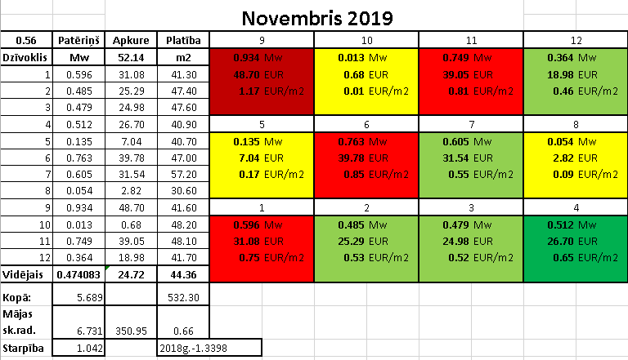

Slide 10
Dārzu iela 8
Veiktie energoefektivitātes paaugstināšanas pasākumi nodrošina:
siltumenerģijas ietaupījumu apkurei 137,61 kWh/m
siltumenerģijas patēriņu apkurei 78,17 kWh/m 2 gadā.
Kopējās projekta izmaksas sastāda EUR 188 078,35 (t.sk. būvdarbi, būvuzraudzība, autoruzraudzība, projekta vadība).
AS “Attīstības finanšu institūciju ALTUM” finansējums
EUR 94 039,17
Renovācijas izmaksas: EUR 1,7780/m2.

Slide 11
Atbrīvošanas aleja 145
Veiktie energoefektivitātes paaugstināšanas pasākumi nodrošina:
siltumenerģijas ietaupījumu apkurei 107,73 kWh/m2
siltumenerģijas patēriņu apkurei 51,34 kWh/m2 gadā.
Kopējās projekta izmaksas sastāda EUR 230 739,07 (t.sk. būvdarbi, būvuzraudzība, autoruzraudzība, projekta vadība).
AS “Attīstības finanšu institūciju ALTUM” finansējums
EUR 115 369,53
Renovācijas izmaksas: EUR 1,4446/m2.

Slide 12
Br. Skrindu iela 19a
Veiktie energoefektivitātes paaugstināšanas pasākumi nodrošina:
siltumenerģijas ietaupījumu apkurei 126,85 kWh/m 2
siltumenerģijas patēriņu apkurei 80,47 kWh/m 2 gadā.
Kopējās projekta izmaksas sastāda EUR 157 435,10 (t.sk. būvdarbi, būvuzraudzība, autoruzraudzība, projekta vadība).
AS “Attīstības finanšu institūciju ALTUM” finansējums
EUR 78 717,55
Renovācijas izmaksas: EUR 1,4449/m2.

Slide 13
Veiktie energoefektivitātes paaugstināšanas pasākumi nodrošina:
siltumenerģijas ietaupījumu apkurei 66,68 kWh/m2
siltumenerģijas patēriņu apkurei 52,79 kWh/m2 gadā.
Kopējās projekta izmaksas sastāda EUR 831 924.09 6 (t.sk. būvdarbi, būvuzraudzība, autoruzraudzība, projekta vadība).
AS “Attīstības finanšu institūciju ALTUM” finansējums
EUR 415 962.04
Renovācijas izmaksas: EUR 1,1929/m2.
Stacijas iela 18

Slide 14
Dārzu iela 40
Kopējās projekta izmaksas sastāda EUR 116 531,81 (t.sk. būvdarbi, būvuzraudzība, autoruzraudzība, projekta vadība).
AS “Attīstības finanšu institūciju ALTUM” finansējums
EUR 58 265,90
Renovācijas izmaksas: EUR 1,5875/m2.

Slide 15
Dārzu iela 81
Veiktie energoefektivitātes paaugstināšanas pasākumi nodrošina:
siltumenerģijas ietaupījumu apkurei 117,61 kWh/m2
siltumenerģijas patēriņu apkurei 78,66 kWh/m2 gadā.
Kopējās projekta izmaksas sastāda EUR 172 552,66 (t.sk. būvdarbi, būvuzraudzība, autoruzraudzība, projekta vadība).
AS “Attīstības finanšu institūciju ALTUM” finansējums
EUR 86 276,33
Renovācijas izmaksas: EUR 1,32/m2.

Slide 16
Lubānas iela 59
Kopējās projekta izmaksas sastāda EUR 114 262,44 (t.sk. būvdarbi, būvuzraudzība, autoruzraudzība, projekta vadība).
AS “Attīstības finanšu institūciju ALTUM” finansējums
EUR 57 131,23
Renovācijas izmaksas: EUR 1,01/m2.

Slide 17
Dārzu iela 43
Veiktie energoefektivitātes paaugstināšanas pasākumi nodrošina:
siltumenerģijas ietaupījumu apkurei 137,41 kWh/m2
siltumenerģijas patēriņu apkurei 86,88 kWh/m2 gadā.
Kopējās projekta izmaksas sastāda EUR 157 918.36 (t.sk. būvdarbi, būvuzraudzība, autoruzraudzība, projekta vadība).
AS “Attīstības finanšu institūciju ALTUM” finansējums
EUR 57 131,23
Renovācijas izmaksas: EUR 1,8053/m2.

Slide 18
Brīvības iela 3B
Veiktie energoefektivitātes paaugstināšanas pasākumi nodrošina:
siltumenerģijas ietaupījumu apkurei 103,53 kWh/m 2
siltumenerģijas patēriņu apkurei 69,58 kWh/m 2 gadā.
Kopējās projekta izmaksas sastāda EUR 157 153,09 (t.sk. būvdarbi, būvuzraudzība, autoruzraudzība, projekta vadība).
AS “Attīstības finanšu institūciju ALTUM” finansējums
EUR 78 576,54
Renovācijas izmaksas: EUR 1,6148/m2.

Slide 19
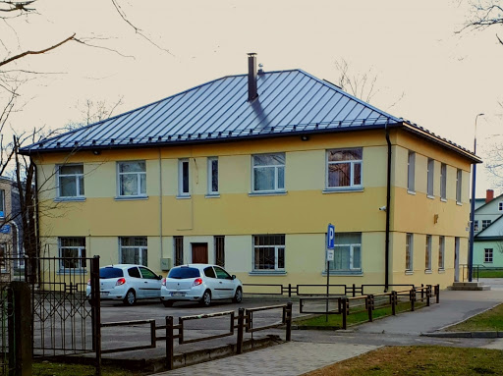
Sadarbība energoefektivitātes projektos
Iedzīvotāju izglītošana
Pārrunas ar iedzīvotājiem
Konsultāciju sniegšana
«Labās» prakses piemēri

Slide 20
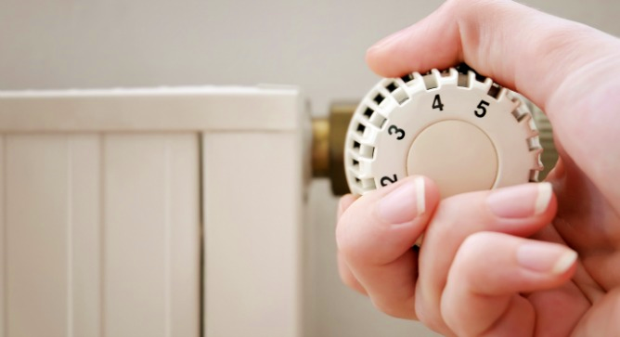
Ekonomē 1 dzīvoklis – ekonomē visa māja

Slide 21
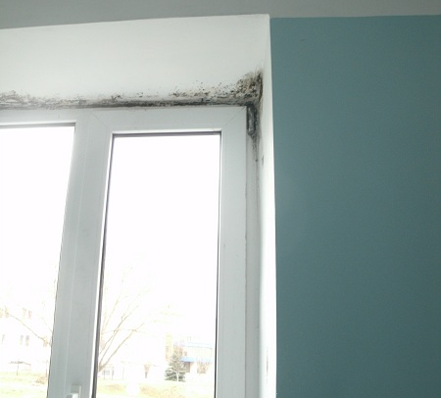
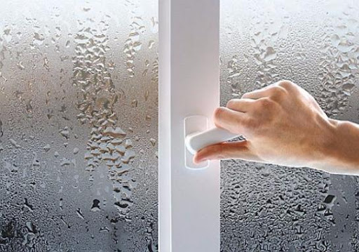
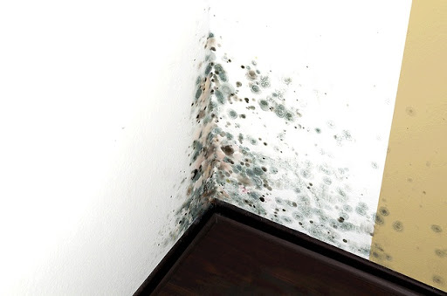
Pareizas dzīvokļa ventilācijas nozīme

Slide 22
PALDIES PAR UZMANĪBU!

